Slide 1
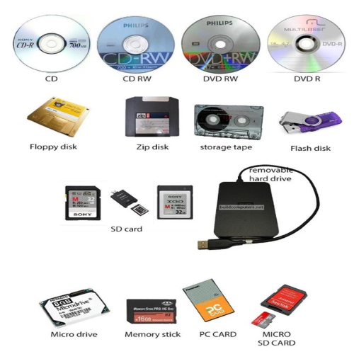
Носители на информация
Видове и правила за работа
SoftUni Team
Technical Trainers
Software University
http://softuni.bg

Slide 2
Съдържание
͏Носител на информация (НИ)
Най-често използвани НИ
͏͏Устройства за достъп до НИ
͏͏͏Логическо и физическо име на НИ
Правила за работа с НИ͏

Slide 3
Носители на информация
HDD, SSD, CD, DVD, Флаш памет, Карта памет

Slide 4
Носители на информация
Носител на информация (Data Storage) – средство за трайно съхраняване на информация
Служи за:
Съхраняване на данните след изключване на компютъра
Прехвърляне на информация към други компютри
Съществуват различни технологични реализации

Slide 5
Често използвани НИ
Твърди дискове (Hard Disk Drive, HDD) – външни и вътрешни
Дискети – (Floppy Disk Drive, FDD) – сега почти не се ползват
Статични дискови устройства (Solid-State Drive, SSD)
Оптични дискове – Compact Disc (CD) и Digital Versatile Disc (DVD)
Флаш памет (Flash)
Карта памет (Memory Card)

Slide 6
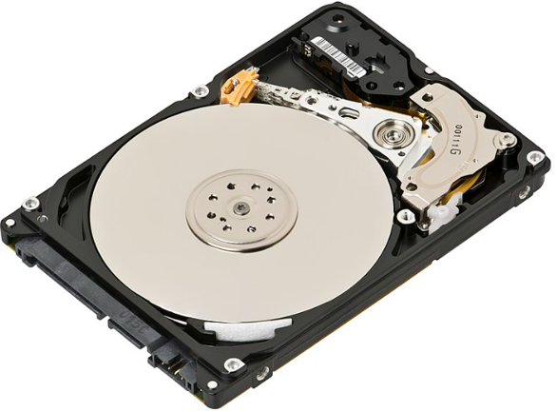
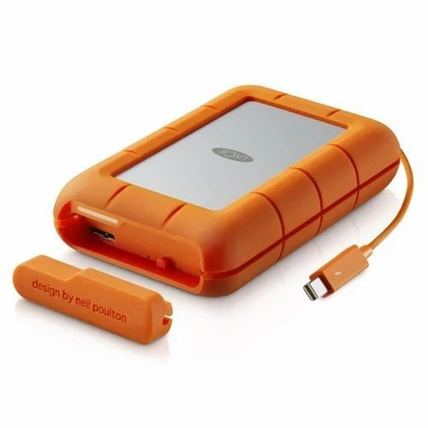
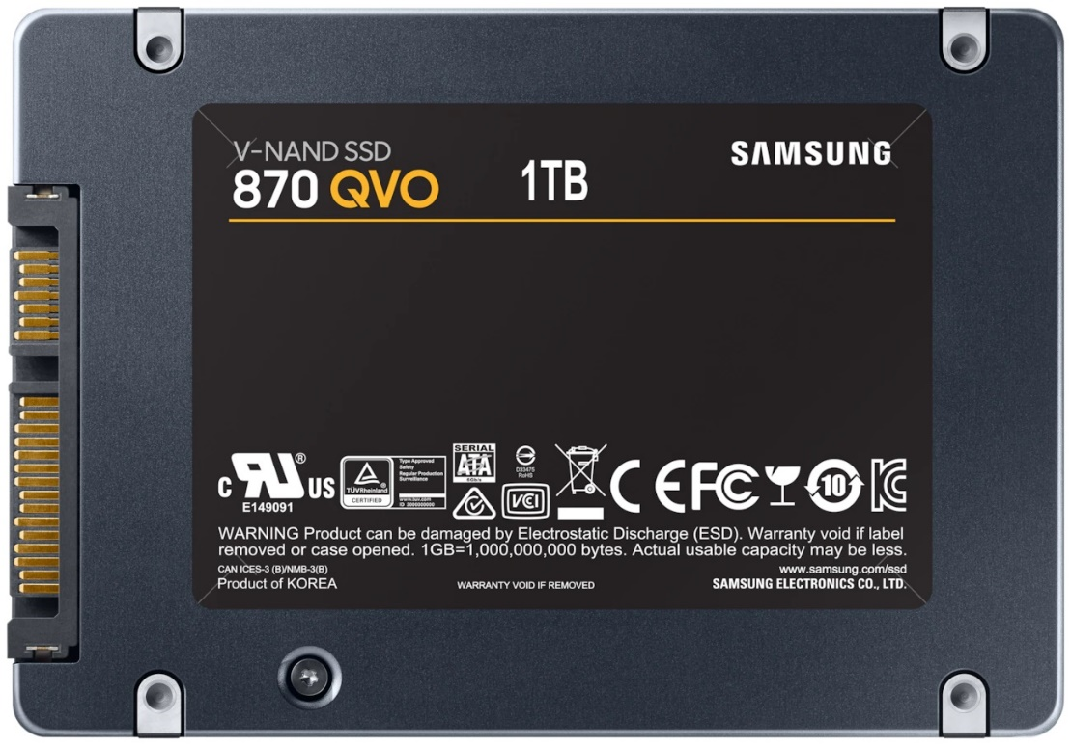
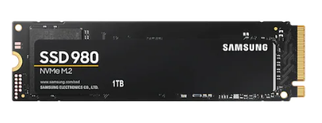
Твърди дискове и статични дискове
HDD,
вътрешен
HDD, външен
SSD, тип SATA
SSD, тип М.2

Slide 7
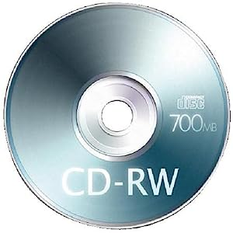

Оптични дискове
Видове оптични дискове:
Compact Disc (CD), 720 MB
Digital Versatile Disc, (DVD), 4.2 GB
Означения:
CD-R, DVD-R – допуска еднократен запис
CD-RW, DVD-RW – възможност за многократен запис

Slide 8
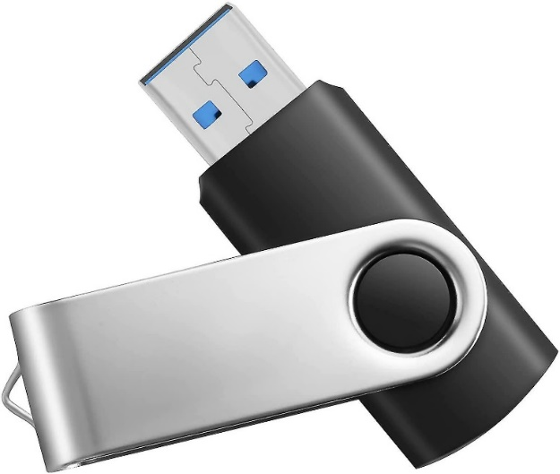
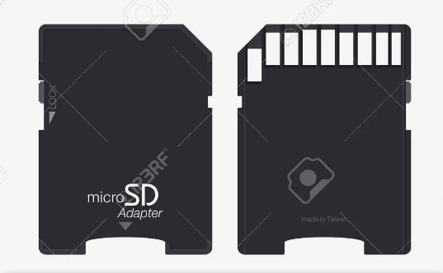
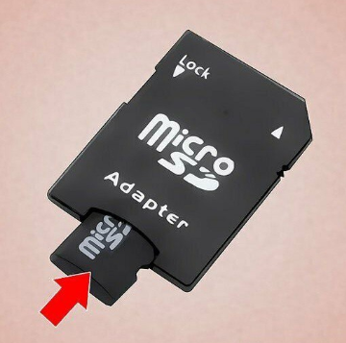
Флаш и карти памет
Флаш памет – външна памет, за четене/запис се използва USB порт на компютъра
Карта памет – различни стандарти SD, Mini SD, Micro SD
Адаптер – уеднаквяване на интерфейса на различните модели карти памет

Slide 9
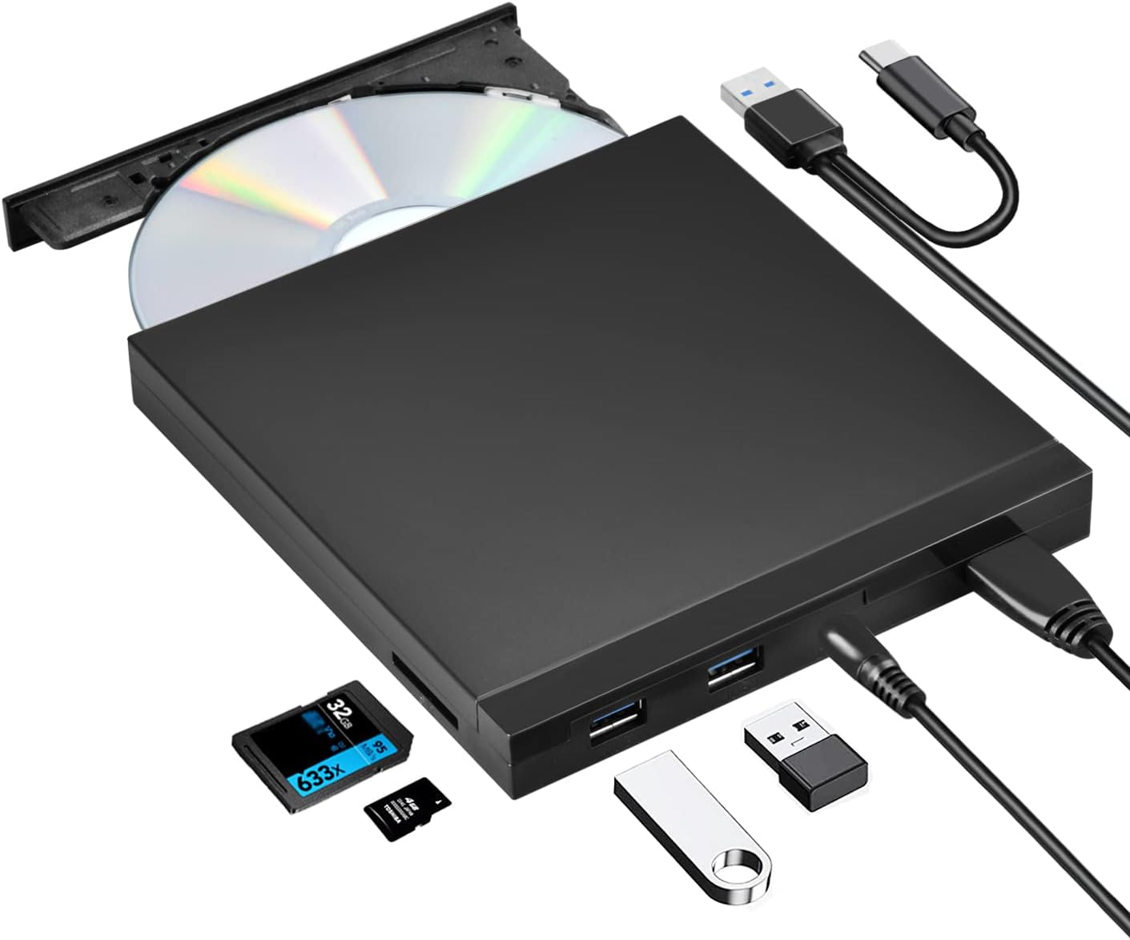
Устройства за достъп до НИ
Физически и логически имена на устройства

Slide 10
Устройства за достъп до НИ (1)
Всеки носител на информация се управлява от устройство за достъп до информацията в него
Всяко устройство има:
Физическо име
Логическо име
TODO: add more content (another bullet or image)

Slide 11
Физическо име на устройство (1)
Показва типа на конкретното устройство – HDD, FDD, CD- DVD, Memory Card.
Отнася се до хардуера и драйверите на ОС
Драйверите управляват НИ и освобождават потребителя от грижата за спецификата на хардуера.

Slide 12
Физическо име на устройство (2)
Файловият мениджър използва имената на устройствата за основните информационни дейности
Обичайни логически имена:
A: B: - за дискети
C:, D: - за твърди дискове
D:, E: - за CD, DVD
D:, E:, F: - за флаш и карти памети

Slide 13
Логическо име на устройство (1)
Задава се от ОС
Един физически НИ може да е разделен на няколко логически дяла, като всеки дял си има логическо име
Отнася се до управлението на информацията в папки и файлове
Не зависи от вида на устройството

Slide 14
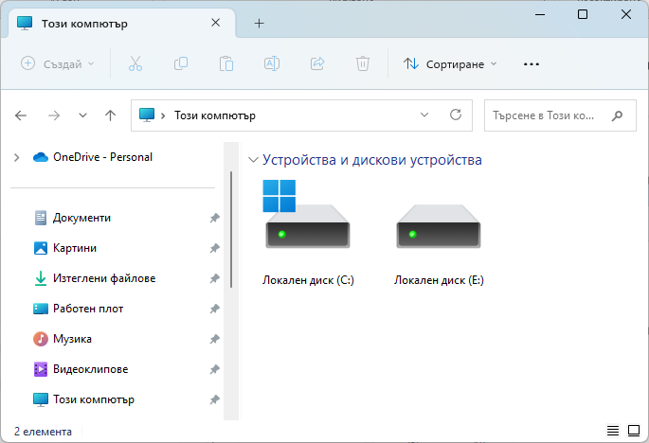
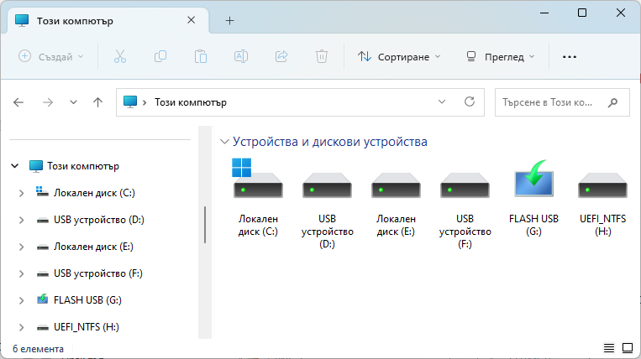
Физическо и логическо име на устройство
Физическо име
Локален диск
Логическо име C:
Премахваеми НИ.

Slide 15
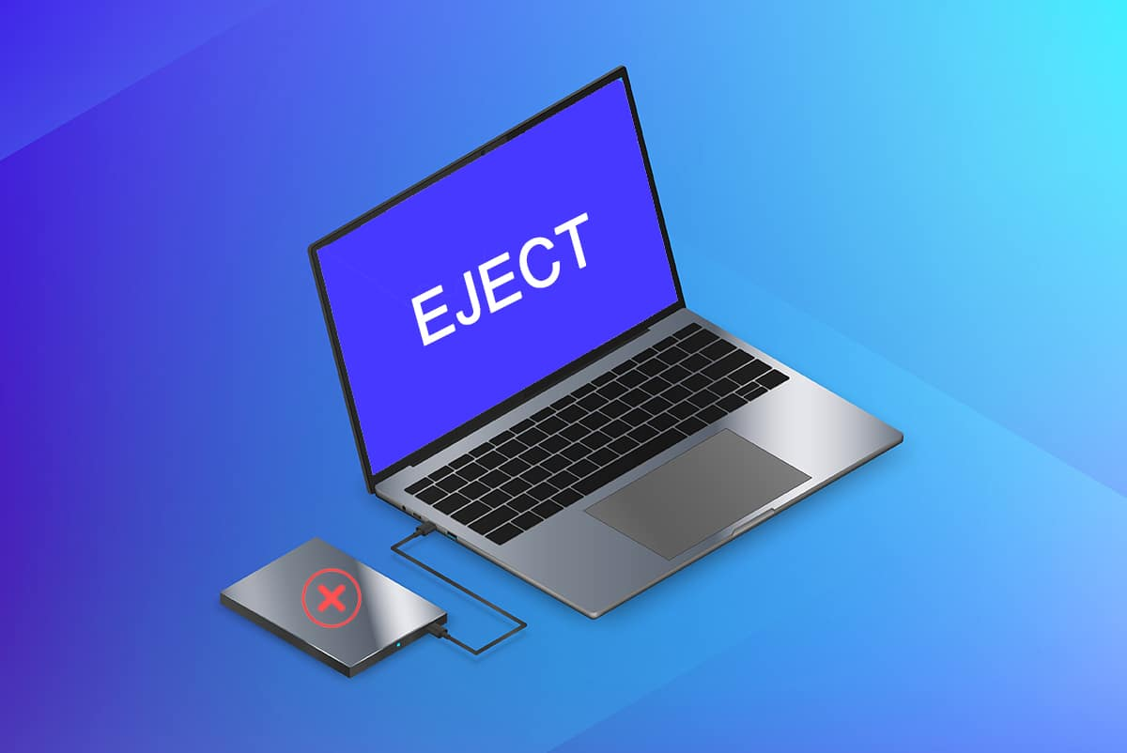
Правила за работа с НИ
Правила за работа и хардуерни особености на НИ

Slide 16
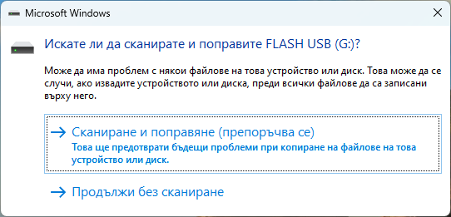
Правила за работа с НИ (1)
НЕ поставяйте НИ в близост до отоплителни уреди
Предпазвайте оптичните дискове от надраскване, замърсяване и огъване
Поставяйте НИ правилно в устройствата за четене/запис
Проверявайте и поправяйте НИ за грешки в записаната информацията

Slide 17
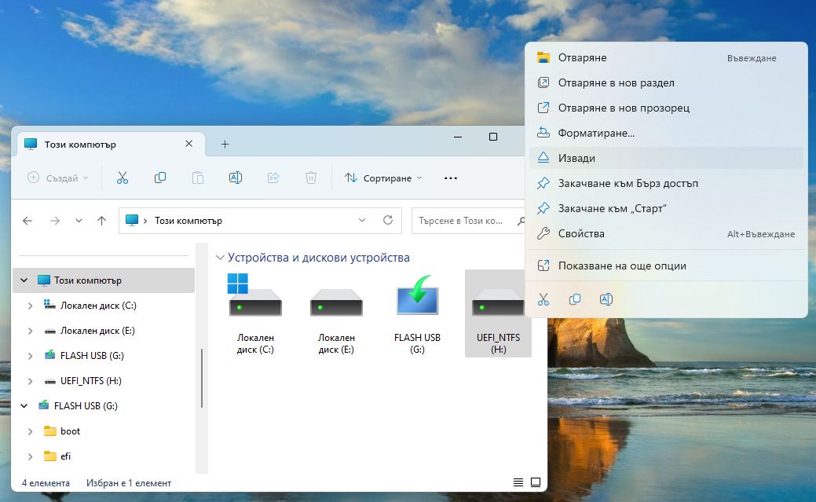
Правила за работа с НИ (2)
Изваждайте премахваемите НИ с предварителна команда към ОС
От контекстното меню изберете Извади
Или укажете от лентата с програмите на фонов режим
Изберете носителя

Slide 18

Обобщение
Носител на информация – служи за трайно съхраняване на информация
Видове – HDD, SSD, CD, DVD, флаш и карта памет
Всеки НИ има физическо и логическо име
Правила за работа с НИ:
Правилно поставяне/изваждане
Предпазване от отоплителни уреди за CD и DVD
Предпазване от магнитни полета за HDD, FDD и SSD
…
…
…

Slide 19
https://softuni.bg/opencourses/train-the-trainers

Slide 20

Лиценз
Този курс (слайдове, примери, демонстрации, видеа, домашни и др.) притежават лиценза "Creative Commons Attribution-NonCommercial-ShareAlike 4.0 International"

